Slide 1
EDDY & Klaus
SOUTENANCE DE PROJET SYSTÈME & SÉCURITÉ
Infecteur ELF & Persistance par Manipulation d'En-têtes
Analyse bas niveau, injection de code exécutable, reverse shell et concepts Red Team sous Linux x86_64.
[ C / Assembly ]
•
[ Format ELF ]
•
[ ESGI ]

Slide 2
1. Introduction & Objectifs du Projet
Maîtriser les mécanismes internes du système d'exploitation et la sécurité offensive.
Contexte Système
Objectif Principal
Périmètre Technique
Exploration des formats binaires sous Linux et de la mécanique interne du noyau.
Concevoir un infecteur modifiant dynamiquement les en-têtes (PT_NOTE ➔ PT_LOAD).
Développement bas niveau en C, Assembleur x86_64, réseau et techniques d'évasion.

Slide 3
2. Analyse ELF & Technique d'Infection
Détournement d'un segment inoffensif pour allouer des droits d'exécution.
ÉTAPE 01
ÉTAPE 02
ÉTAPE 03
Ciblage du PT_NOTE
Conversion PT_LOAD
Redirection e_entry
Recherche d'un segment non critique (ex: index 7) dans les en-têtes de programme.
Modification des attributs pour attribuer les droits de Lecture et d'Exécution (R-E).
Mise à jour du point d'entrée vers la zone injectée (0x1060 ➔ 0x6000).
Shellcode / Reverse shell)
Port Knocking

Slide 4
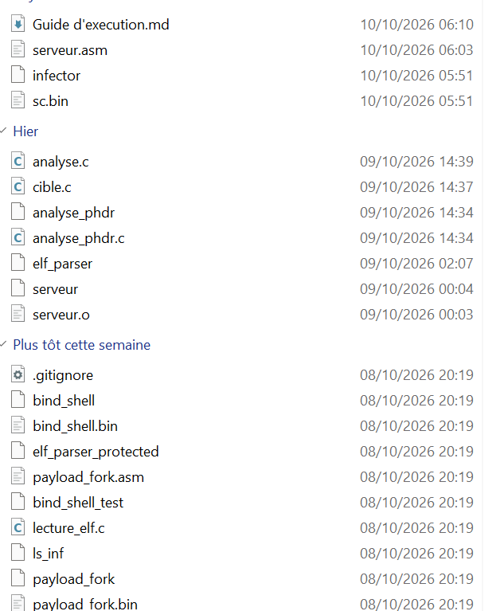
4. Architecture du projet
Staging & Packers
Environmental Keying
Utilisation de droppers et obfuscation de charges utiles sur le disque.
Conditionnement de l'exécution (anti-sandbox) pour déjouer l'analyse.

Slide 5
3. Explication du code asm
Implémentation bas niveau en Assembleur x86_64 et gestion des flux.
Mécanismes Réseau
; Extrait Assembleur - Sortie propre
Bind Shell & Reverse Shell pour le contrôle distant.
mov rax, 60 ; sys_exit
xor rdi, rdi ; code 0 (succès)
Redirection des descripteurs de fichiers via dup2.
syscall
Sortie propre (sys_exit) pour éviter le Segmentation Fault.
; Garantit la stabilité post-payload

Slide 6
5. Démonstration Live : Avant / Après
Validation de la transformation structurelle du binaire cible.
// AVANT INFECTION (./infector cible)
// APRES INFECTION (./infector cible sc.bin)
Point d'entree : 0x1060
Point d'entree : 0x6000 (modifié)
7 NOTE 0x000350 R--
7 LOAD 0x004000 R-E
Segment inoffensif en lecture seule.
Segment converti en exécutable en mémoire.

Slide 7
8. Conclusion & Méthodologie
Bilan des compétences acquises et traçabilité rigoureuse du projet.
Traçabilité Git : mik129/projet_f
Acquis Techniques
Développement incrémental rigoureux et gestion précise des versions de code.
Maîtrise approfondie de la structure ELF, de la mémoire virtuelle et de la sécurité offensive sous Linux.

